Slide 1
Canvas Parque Sempre Alegre
Projeto integrador

Slide 2

AUTORES: André Luiz Ribeiro Antunes
André Luís Ribeiro
Edimar Ferreira de Souza
Eric Nassif Arruda David
Marcelo de Souza Guedes
Vitor Fernando de o. dos santos
ORIENTADOR: Mestre Carlos Eduardo Bastos
COORIENTADOR: PROFESSOR Rubens Barreto da Silva

Slide 3

Sumário:
Introdução
Canvas
Conclusão
Referências

Slide 4
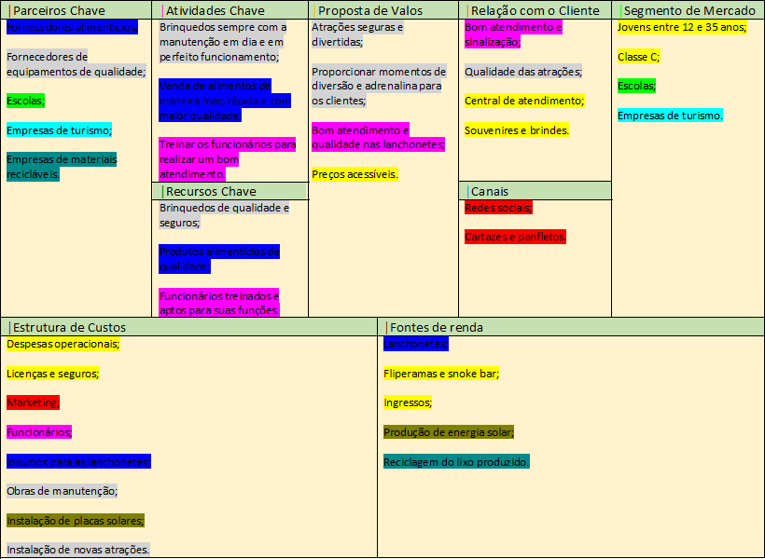
Introdução
Modelo de negócios CANVAS

Slide 5
Segmento de Mercado
Jovens entre 12 e 35 anos;
Classe C;
Escolas;
Empresas de turismo.

Slide 6


Propostas de valor
Atrações seguras e divertidas;
Proporcionar momentos de diversão e adrenalina para os clientes;
Bom atendimento e qualidade nas lanchonetes;
Preços acessíveis.

Slide 7

Canais
Redes sociais;
Cartazes e panfletos.

Slide 8
Relacionamento com o cliente
Bom atendimento e sinalização;
Qualidade das atrações;
Central de atendimento;
Souvenires e brindes.

Slide 9


Fontes de Renda
Lanchonetes;
Fliperamas e snoke bar;
Ingressos;
Produção de energia solar;
Reciclagem do lixo produzido.

Slide 10
Recursos Chave
Brinquedos de qualidade e seguros;
Produtos alimentícios de qualidade;
Funcionários treinados e aptos para suas funções.

Slide 11


Atividades Chave
Brinquedos sempre com a manutenção em dia e em perfeito funcionamento;
Venda de alimentos de maneira mais rápida e com maior qualidade;
Treinar os funcionários para realizar um bom atendimento.

Slide 12

Parceiros Chave
Fornecedores alimentícios;
Fornecedores de equipamentos de qualidade;
Escolas;
Empresas de turismo;
Empresas de materiais recicláveis.

Slide 13

Estrutura de Custo
Despesas operacionais;
Licenças e seguros;
Marketing;
Funcionários;
Insumos para as lanchonetes;
Obras de manutenção;
Instalação de placas solares;
Instalação de novas atrações.

Slide 14

Conclusão
Com a análise feita foi possível visualizar a essência do negócio como um todo, ajudando na compreensão do que deverá ser feito para que os objetivos da empresa possam ser alcançados.
O próximo passo a ser tomado é a criação de um plano de negócios, que irá ajudar na organização e planejamento de estratégias e caminhos a serem tomados para a melhoria do parque.

Slide 15
Referências
https://www12.senado.leg.br/noticias/materias/2021/06/14/parques-beneficiam-turismo-e-precisam-de-politica-de-estado-dizem-representantes-do-setor
https://www.voltaredonda.rj.gov.br/11-Caracteristicas-Cidade/#:~:text=Segundo%20o%20%C3%BAltimo%20IDH%20(%C3%8Dndice,o%20quarto%20maior%20do%20Estado.
https://www.voltaredonda.rj.gov.br/9-noticias-em-destaque/4520-turismo-volta-redonda-investe-na-valoriza%C3%A7%C3%A3o-da-cultura-local-em-2021/
https://www.guiadoturismobrasil.com/cidade/RJ/781/volta-redonda
http://arquivos.proderj.rj.gov.br/sefaz_ceperj_imagens/Arquivos_Ceperj/ceep/dados-estatisticos/perfil-municipal/Volta%20Redonda.html
E-book SEBRAE - Canvas: a poderosa ferramenta do planejamento estratégico. https://www.sebraesc.com.br/storage/pdf/SEBRAE_EAD_Ebook _Canvas_Atualizado_V.1.pdf
Ficha de Informação Estadual Rio de Janeiro
Ficha técnica municipal de Volta Redonda – Secretaria de Saúde do governo do Rio de Janeiro
Informações adquiridas através de arquivos do parque enviadas
pelo cliente

Slide 16
Muito Obrigado!

